Slide 1
Ch17§4(2) 泰勒公式与极值问题
三、极值问题
这里仍以二元函数为例讨论极值问题.
有定义. 若
的极大 (或极小) 值点. 极大值、极小值统称极值; 极
极大值点、极小值点统称极值点．

Slide 2
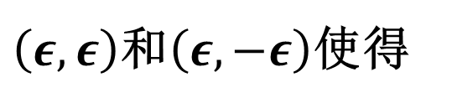
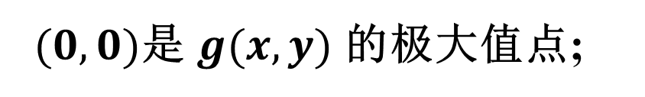

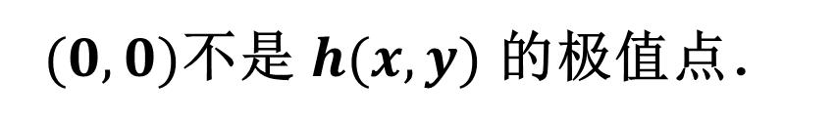

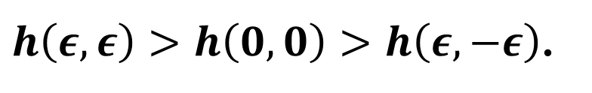
注意 这里讨论的极值点只限于定义域的内点．
例6 设 $f\left(x,y\right)=2x^{2}+y^{2},g\left(x,y\right)=\sqrt{1−x^{2}−y^{2}},$
$$h\left(x,y\right)=xy.$$
易知$(0,0)$是$f\left(x,y\right)$的极小值点;
$(0,0)$是 $g(x,y)$ 的极大值点;
$(0,0)$不是 $h(x,y)$ 的极值点．
因为在 $(0,0)$任何小邻域内，都可以取不同的点
$\left(ε,ε\right)$和$\left(ε,−ε\right)$使得
$h\left(ε,ε\right)>h\left(0,0\right)>h\left(ε,−ε\right)$.

Slide 3
注 由定义可见, 若
在点
取极值, 则当固
同极值;
也取相同极值. 于是
得到二元函数取极值的必要条件如下:
定理17.10 (极值的必要条件) 若函数
在点
存在偏导数, 且在
取得极值, 则必有
的稳定点.

Slide 4
上述定理指出: 偏导数存在时, 极值点必是稳定点.
但要注意: 稳定点并不都是极值点．在例 6 中之所
以只讨论原点, 就是因为原点是那三个函数的惟一
稳定点；而对于函数 h, 原点虽为其稳定点,但却不
是它的极值点.
与一元函数的情形相同, 多元函数在偏导数不存在
原点没有偏导数, 但$f\left(0,0\right)=0$是它的极小值.

Slide 5
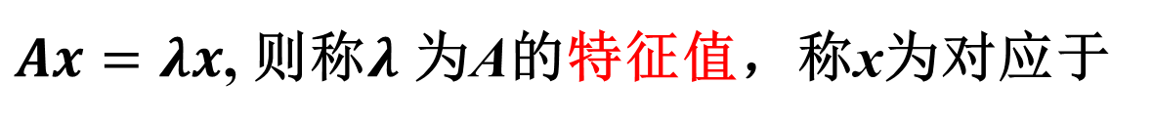

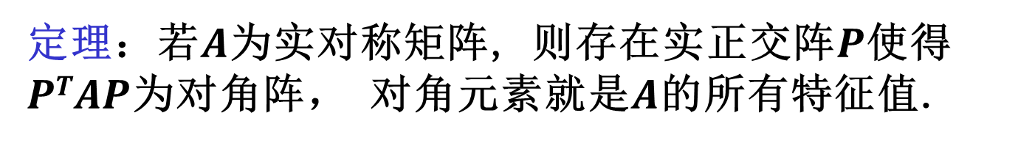
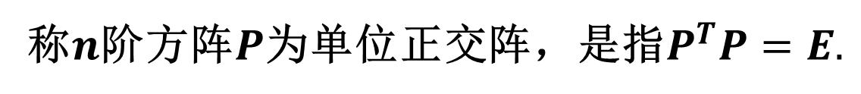

补充：正定，负定矩阵
设A为$n$阶方阵， 若存在 $x∈R^{n}∖\left\{θ\right\},$使得
$Ax=λx$, 则称$λ$ 为A的特征值，称x为对应于
该特征值的特征向量.
特征值就是方程$\left|A−λE\right|=0$ 的根.
称$n$阶方阵$P$为单位正交阵，是指$P^{T}P=E.$
定理：若$A$为实对称矩阵, 则存在实正交阵$P$使得$PTAP$为对角阵， 对角元素就是$A$的所有特征值.

Slide 6

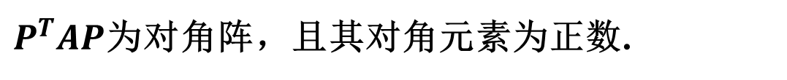
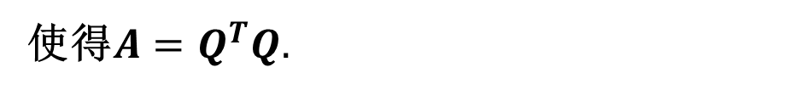

设A为$n$阶方阵， 称$A$为正定阵是指
称A为负定阵是指
半正(负)定的定义是将严格不等式变为非严格不等式.
若方阵A既非半正，又非半负定，就称A为不定阵.
定理 实对称方阵A为正定的充要条件是其顺序主子式都大于0.
定理 实对称方阵A为正定的充要条件是存在单位正交阵$P$使得
$P^{T}AP$为对角阵，且其对角元素为正数.
$$P^{T}=P^{−1}$$
定理 实对称方阵$A$为正定的充要条件是存在非奇异阵$Q$
使得$A=Q^{T}Q.$

Slide 8
(17)
定点, 则有如下结论:

Slide 9
证 由
在
的二阶泰勒公式，并注意到条件
于是有

Slide 10
首先证明: 当
正定时，
在点
取得极小
值．这是因为，此时对任何
恒使
二次型
连续函数 ( 仍为一正定二次型 )

Slide 11
由于
因此
在此有界
闭域上存在最小值
，于是有
即
在点
取得严格极小值．
严格极大值．

Slide 12
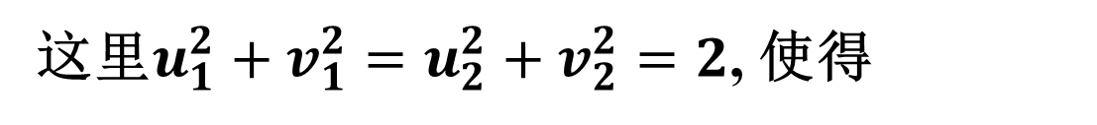

最后证明: 当
为不定矩阵时,
在点
不
极值点. 这是因为$H_{f}(P_{0})$不定，存在${(u}_{1},v_{1}),(u_{2},v_{2})$，
这里$u_{1}^{2}+v_{1}^{2}=u_{2}^{2}+v_{2}^{2}=2$, 使得
$Q\left(u_{1},v_{1}\right)>0,$ $Q\left(u_{2},v_{2}\right)<0$
而$u_{1},v_{1})(u_{2},v_{2})$可以对应任何小邻域$U(P_{0})$内
内不同的两点，故$P_{0}$不是极值点.
此处简化书上证明
定理17.11又可写成如下比较实用的形式.
若
如定理17.11 所设，则有如下结论:

Slide 13
取得极小值;
取得极大值;
是否取得极值．
例7
解 由方程组

Slide 14
例8 讨论
是否存在极值．

Slide 15
因
，故原点不是
的
极值点. 又因
处处可微，所以
没有极值点.
得极值?
解 容易验证原点是
的稳定点, 且
故由定理17.11 无法判断
在原点是否取得极值．
但因为在原点的任意小邻域内, 当
时

Slide 16
以 f (0, 0) = 0 不是极值 ( 参见图17-7 )．
由极值定义知道, 极值只是函数的一个局部性概念.
想求出函数在有界闭域上的最大值和最小值, 方法
与一元函数问题一样：需先求出在该区域上所有稳
定点、无偏导数点处的函数值, 还有在区域边界上
的这类特殊值；然后比较这些值, 其中最大 (小)者
即为问题所求的最大 (小) 值．

Slide 17
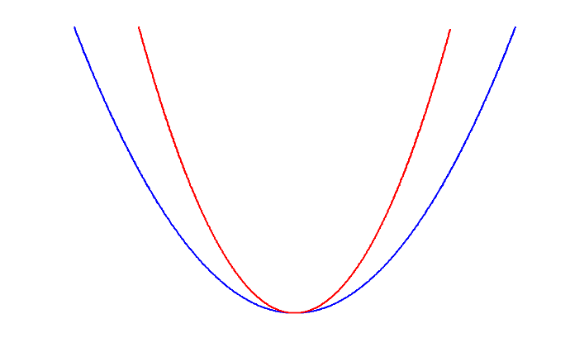
图 17-7
图 17- 8
例10 证明: 圆的所有外切三角形中, 以正三角形的
面积为最小．
证 如图17- 8 所示, 设圆的半径为 a, 任一外切三角

Slide 18
形为 ABC, 三切点处的半径相夹的中心角分别为
式为
其中
. 为求得稳定点, 令

Slide 19
在定义域内, 上述方程组仅有惟一解:
的二阶偏导数:

Slide 20
此稳定点处取得极小值．
因为 , 面积函数 S 在定义域中处处存在偏
导数，而具体问题存在最小值，故外切三角形中以
正三角形的面积为最小．
解 (i) 求稳定点：解方程组

Slide 21
得稳定点
(ii) 求极值：由于
的黑赛矩阵为
因此
(iii) 求在
上的特殊值: 当

Slide 22
当
，
当
，

Slide 23
单调增, 算出两端值
算出

Slide 24
图形, 上面的讨论都能在图中清晰地反映出来．
注 本例中的
上虽然只有惟一极值f(0,0), 且为极
小值，但它并不因此成为
上的最小值．此点
与一元函数是不相同的，这里还要考虑边界上函数值.
有界闭区域上连续函数一定有最大(小)值，当这个最值在内点取得，它一定是极值.

Slide 25
图 17 - 9

Slide 26
例11 ( 最小二乘法问题 ) 设通过观察或实验得到一
上，即大体上可用直线
方程来反映变量 x 与 y
之间的对应关系 ( 参见
图17-10 ). 现要确定一
直线, 使得与这 n 个点
的偏差平方之和为最小
图 17 - 10
( 最小二乘方 )．

Slide 27
解 设所求直线方程为
为此令

Slide 28
把这组关于 a, b 的线性方程加以整理并求解，得

Slide 30
并由实际意义可知这极小值即为最小值.

Slide 31
复习思考题
试比较本节的中值公式 (8) 与§1 里的中值公式
(12)，两者的条件与结论有何区别？
2. 对于函数
下列记号
各表示什么意义？
3. 一元函数 f(x)在区间上如果只有唯一的极值点$x_{0}$
则当$f\left(x_{0}\right)$必定是最值. 试问这一结论为什么不能
推广到多元函数中来？
一元函数区间上有唯一极值点必然是先增(减)后减（增）, 因为直线只有一个人方向.

